Slide 1


Slide 2
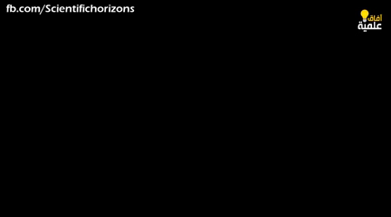
أمواج البحار المضيئة

Slide 3
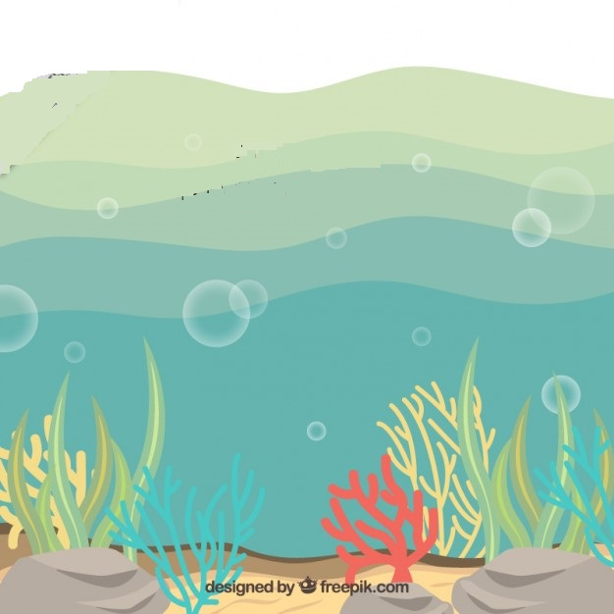
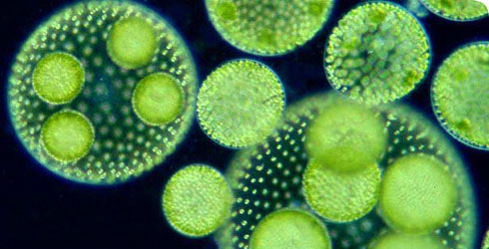
الطلائعيات الشبيهة بالنبات

Slide 4

جدول التعلم
ماذا أعرف | ماذا أود أن أعرف | ماذا تعلمت
............................. ............................. ............................. .................................................................................................................................................................................... | ........................................................................................................................................................................................................ | .......................................................................................................................................................................................................

Slide 5

الطلائعيات مجموعة متنوعة من المخلوقات الحية الوحيدة الخلية أو متعددة الخلايا .حقيقية النواة تختلف في طرق التغذي والتكاثر
الفكرة
العامة

Slide 6
الأوليات :طلائعيات غير ذاتية التغذي شبية الحيوانات
الطحالب تشبه النباتات :طلائعيات ذاتية التغذي وتعد من المنتجات في الأنظمة البيئة المائية
الفكرة
الرئيسة
الطلائعيات الشبيهه بالفطريات :تحصل على غذائها عن طريق امتصاص الغذاء من المخلوقات الحية والميته

Slide 7

تحدد خصائص الأوليات
الأهداف
تصف تركيب الأوليات
توضح دورة الحياة في بعض الأوليات
تصف خصائص عدة شعب من الطحالب

Slide 8





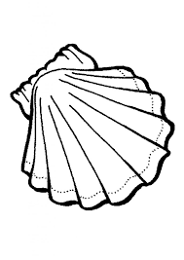


ساعدي إيمان وسارة على معرفة خصائص الطحالب وذلك بوضع خط تحت الصدفة التي تحمل خاصية من خصائص الطحالب
القراءة
الموجهة
تحتوي على صبغة الكلورفيل
تتكون من ساق واوراق وجذور
بعضها وحيد الخلية وبعضها عديد الخلايا
تحتوي على صبغات ثانوية
كلها وحيدة الخلية
لا جذور لها ولا أوراق

Slide 9


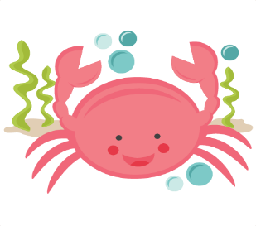
خصائص الطحالب
تحتوي على صبغات ثانوية
تحتوي على صبغة الكلورفيل
بعضها وحيد الخلية وبعضها عديد الخلايا
لا جذور لها ولا أوراق

Slide 10
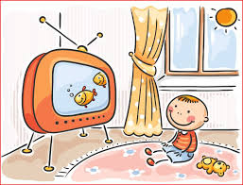
مرة رأى هيثم في التلفزيون برنامجا علميا عن الطحالب في البحار وقد اندهش لتنوع الطحالب وتعدد ألوانها
برأيكـِ :ما سر الألوان المتعددة في الطحالب
التفكير
الناقد
لوجود صبغات ثانوية تعكس أطوال موجية مختلفة من الضوء لذى فإننا نرىالطحالب بالوان مختلفة

Slide 11

سأل هيثم نفسه :ما الحكمة الإلهية من وجود أصباغ ثانوية في الطحالب
مهارة التحليل والاستنتاج
لأنه مع ازدياد عمق الماء تُمتص أغلب الطاقة الضوئية فالصبغة الثانوية تمتص طاقة الضوء ذات الأطوال الموجية التي لم يمتصها الماء

Slide 12

هناك أسم يطلقه العلماء على الطحالب وحيدة الخلية لتتعرفي على هذا المصطلح قومي بتحويل العمليات الحسابية التالية إلى حروف حسب الجدول التالي
3+3 | 4x4 | 13-9 | 7+3 | 12-5 | 5x1 | 9-8
ق
ل
و
ع
ل
ا
ا
5 | 4 | 16 | 6 | 8 | 1 | 20 | 7 | 10
ل | ع | ل | ا | س | ق | م | ا | و
الذكاء
الرياضي
الطحالب الوحيدة الخلية هي :العوالق

Slide 13

استيراتيجية سكامبر
طالبتي الذكية تخيلي ماذا يمكن أن يحدث للكائنات الحية في البحار لو لم تكن هناك عوالق في البحار ؟
ستفقد قاعدة الشبكة الغذائية في البحار لان العوالق هي التي تقوم بالبناء الضوئي وبالتالي سيتوقف انتاج الطعام وسيقل الاكسجين فيها

Slide 14

استيراتيجية الدقيقة الواحدة والقراءة الموجهة
يشكل تنوع الطحالب تحديا كبيرا في عملية تصنيفها ويعتمد مختصو الطحالب على عدة خصائص لتصنيفها
طالبتي العزيزة أقرئي في كتابك المقرر عن تنوع الطحالب خلال دقيقة واحدة ثم حددي الأسس التي يتم على أساسها يتم تصنيف الطحالب

Slide 15
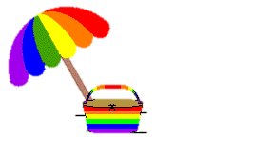
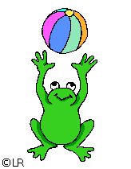

يشكل تنوع الطحالب تحديا كبيرا في عملية تصنيفها ويعتمد مختصو الطحالب على عدة خصائص لتصنيفها
3
1
4
طريقة تخزين الطعام
نوع الكلورفيل
2
تركيب الجدار الخلوي
نوع الصبغات الثانوية

Slide 16

مهام المجموعة ـ *قارئة
* ملخصة
*كاتبة
* راسمة
* متحدثة
طالبتي النجيبة بالتعاون مع أفراد مجموعتكـِ أكملي فجوة المعلومات التي أمامكـِ ثم قومي بتوضيحها وشرحها لزميلاتكِ في الصف
التعلم التعاوني والمعلمة الصغيرة

Slide 17
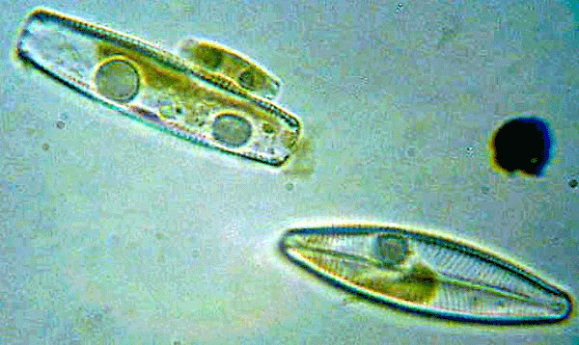
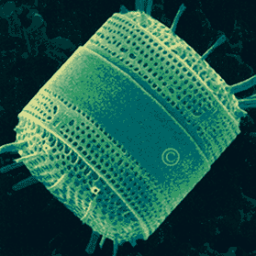
عدد الخلايا | الصبغ
وحيدة الخلية | كاروتين
الغذاء المخزن | الجدار الخلوي
زيوت | السيلكا
وصف الشكل
نصفين غير متساويين ينطبق احدهما على الاخر ليكون صندوق صغير بغطاء
فوائدها واستخداماتها
تكون رسوبيات دياتومية – تلميع الفلزات – تبييض الاسنان – مادة حاكة
الدياتومات

Slide 19
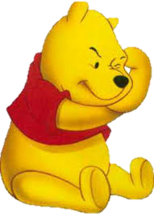
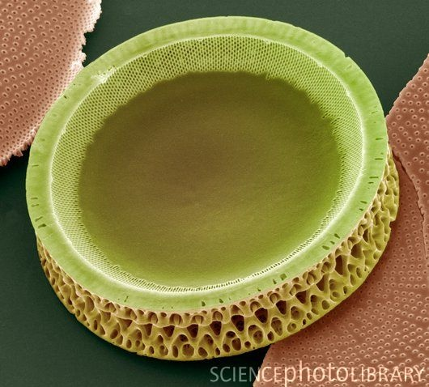
فسري
تبقى اجسام الديتومات لفترة طويلة بعد أن تموت
التفكير المنطقي والتحليل
بسبب صلابة جدارها الخلوي المكون من السليكا

Slide 20

تطفو الديتومات فوق سطح الماء
التفكير المنطقي والتحليل
لأنها تخزن الغذاء بشكل زيوت ليساعدها على البقاء طافية على سطح الماء لتمتص الطاقة الضوئية الازمة للبناء الضوئي

Slide 21
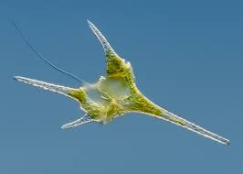
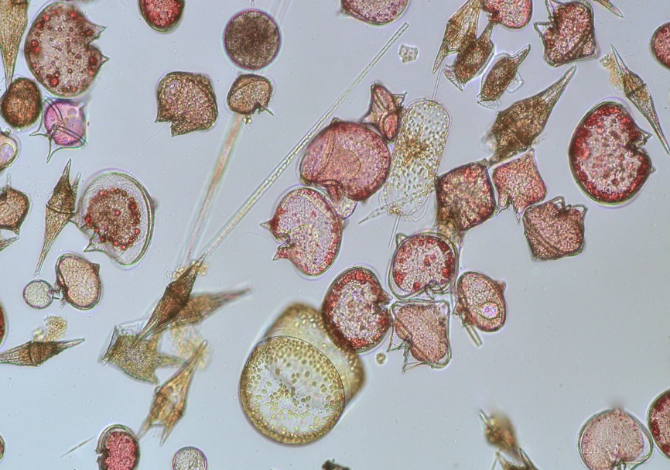
السوطيات
الدوارة
عدد الخلايا | الصبغ
وحيدة الخلية | بعضها لها صبغة حمراء
نوع التغذي | الجدار الخلوي
ذاتي وغير ذاتي التغذية | السيليلوز
وصف الشكل وطريقة الحركة
لها سوطان احدهما عمودي على الاخر فتنتج حركة لولبية في الماء
فوائدها واستخداماتها
علاقات تكافلية مع المرجان والرخويات وقنديل البحر

Slide 22

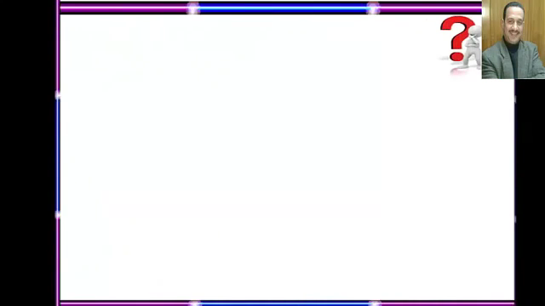
إزهار الطحالب والمد الأحمر

Slide 23
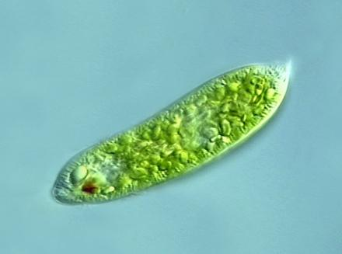
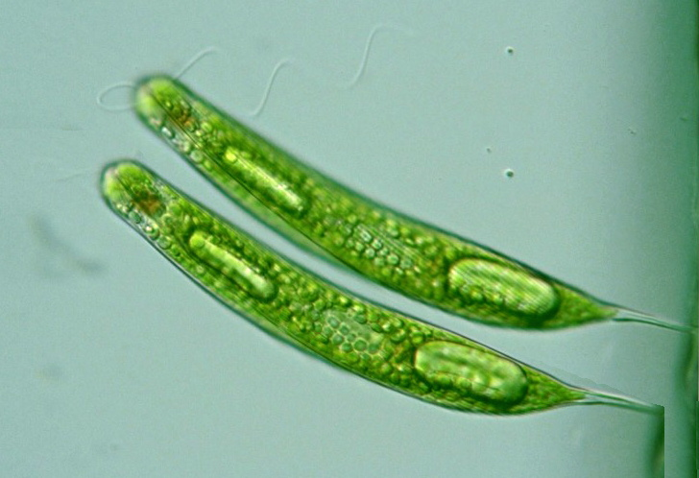
عدد الخلايا | الصبغ
وحيدة الخلية | خضراء
طريقة الحركة | الجدار الخلوي
الاسواط | تحاط بقشيره
نوع التغذية
ذاتي وغير ذاتي
وصف الشكل
لها صفات الحيوانات والنباتات معا
وظيفة الفجوة المنقبضة | وظيفة البقعة العينية
طرد الماء خارج الخلية | تحس بالضوء وتتجه نحوه
اليوجلينيات

Slide 24
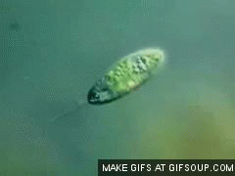
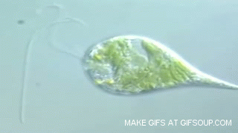

لماذا تعد عملية تصنيف اليوجلينا تحديا للعلماء
لأن لها صفات كل من النباتات والحيوانات معا

Slide 25
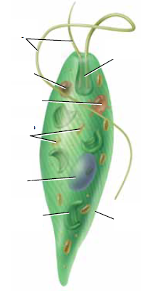
أنقلي الرسم الذي أمامك إلى كراسك ثم أكملي كتابة البيانات الناقصة باستخدام البيانات التالية
النواة الاسواط البلاستيدات الخضراء الفجوة المنقبضة
البقعة العينية القشيرة
اسواط
البلعوم
البقعة العينية
الفجوة
الميتوكوندريا
النواة
البلاستيدات الخضراء
القشيرة

Slide 26
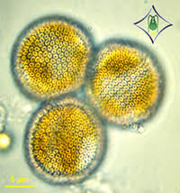
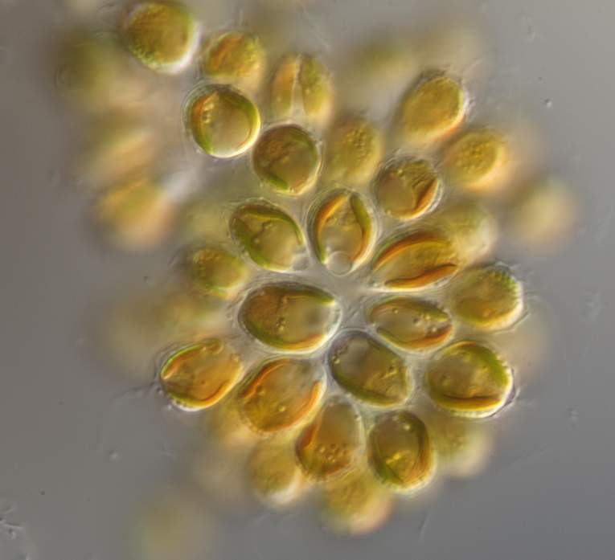
الطحالب
الذهبية
عدد الخلايا | الصبغ
وحيدة الخلية | الكاروتين
نوع التغذية
ذاتي او امتصاص عبر الجدار او التهام المخلوقات بدائية النوى
وصف الشكل
بعضها وحيد الخلية وبعضها يكون مستعمرات
فوائدها واستخداماتها
جزء من العوالق البحرية والماء العذب

Slide 27
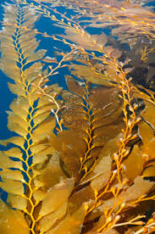
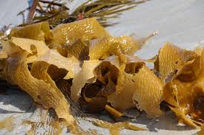
الطحالب
البنية
عدد الخلايا | الصبغ
عديدة الخلايا | فيوكوزانثين
مثال | نوع التغذية
عشب البحر | ذاتي التغذية
وصف تركيب الجسم
أجزاء مسطحه – سويقة – المثبت – المثانة الهوائية
وظيفة المثبت | وظيفة المثانة الهوائية
يثبت عشب البحر | تبقي عشب البحر طافيا بالقرب من الماء

Slide 28
فسري:يبقى عشب البحر طافيا فوق الماء
لان المثانة الهوائية تمتلئ بالهواء فيبقى طافيا فوق الماء ليصبح قريبا من سطح الماء للحصول على الضوء الكافي للقيام بالبناء الضوئي
التفكير المنطقي والتحليل

Slide 29
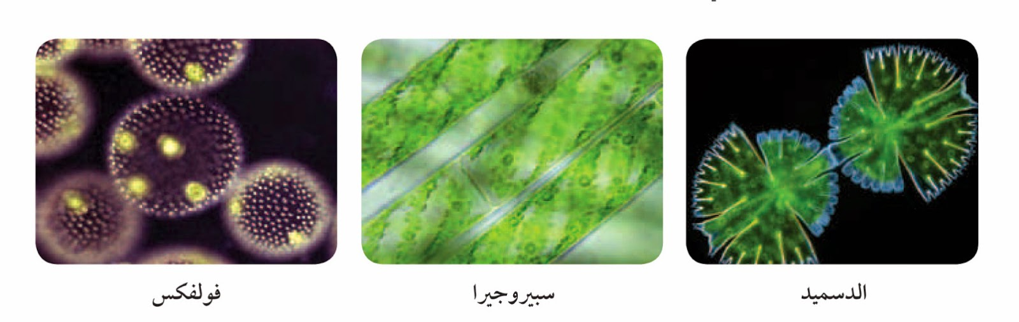
الطحالب
الخضراء
أنواعها من نمط نمو الخلايا
وحيدة الخلية | عديدة الخلايا |  | مستعمرة
مثل:الدسميد | مثال:السبيروجيرا |  | مثال: الفلوفكس
التغذية |  | الصبغ
ذاتي التغذية |  | الكلوروفيل
تخزين الغذاء |  | الجدار الخلوي
كربوهيدرات |  | السليلوز

Slide 30
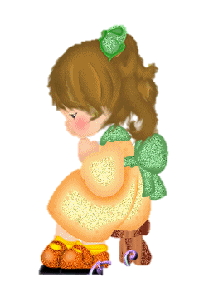
التفكير المنطقي والتحليل
فسري: كان العلماء قديما يصنفون الطحالب الخضراء ضمن المملكة النباتية
للتشابه الكبير بينها وبين النباتات من حيث وجود الكلورفيل والجدار الخلوي

Slide 31
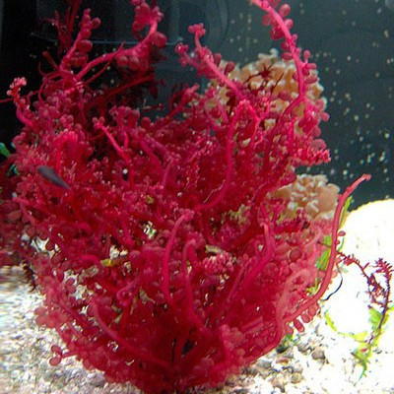
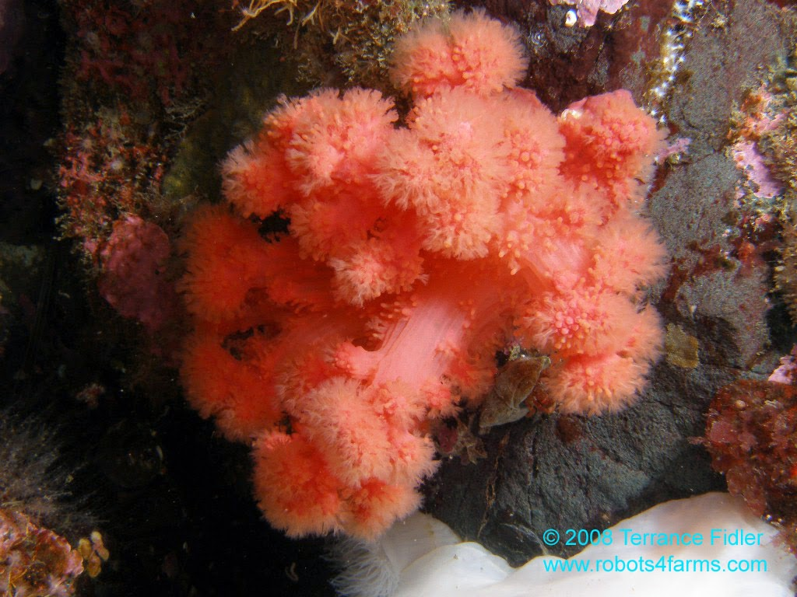
الطحالب
الحمراء
عدد الخلايا
عديد الخلايا
التغذية | تركيب الجدار الخلوي
ذاتي التغذية | كربونات الكالسيوم
الصبغ
فيكوبلن
الفوائد
تكوين الشعب المرجانية

Slide 32

فسري : تساهم الطحالب الحمراء في تكوين الشعاب المرجانية
التفكير المنطقي والتحليل
لأن جدارها الخلوي المكون من كربونات الكالسيوم تربط أجسام المرجانيات معا لتكوين الشعب المرجانية

Slide 33

استراتيجية البحث عن قرين
طالبتي النجيبة بالتعاون مع زميلاتك في المجموعة أقرئي في كتابك المقرر عن استعمالات الطحالب الجدول(4-2) ثم اربطي كل نوع من الطحالب بأهم استعمالاته
القبعة الخضراء

Slide 34
يستخدم الكاراجينين في تثخين قوام الكريمة وبعض المشروبات والشامبو
يستخدم خس البحر في السلطة والحساء والمقبلات ومع اللحوم والسمك
يستخدم خس البحر في السلطة والحساء والمقبلات ومع اللحوم والسمك
المحافظة على قوام الأشربة المركزة والأيس كريم والدهانات
يجفف طحلب النوري ويضغط على شكل صفائح تستخدم في التوابل والحساء
تستخدم في عمليات الترشيح والتصفية والصناعات الكيميائية
يؤكل صنف اللامبنيريا مع اللحوم والسمك في الحساء
يستخدم الآجار في المختبرات وفي حشو الفطير وحفظ السمك واللحوم في المعلبات
يستخدم في الزيوت الصناعية وزيوت الطبخ والسكر وفصل الفضلات وكمادة حافظة
الدياتومات
الطحالب الخضراء
الطحالب البنية
الطحالب الحمراء

Slide 36

استراتيجية تركيب المعلومات
طالبتي العزيزة
أنظري إلى الشكل(4-19)
في كتابك المقرر ثم أكملي الناقص من دورة حياة الطحلب

Slide 37
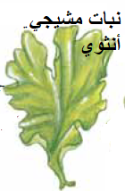
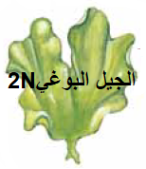
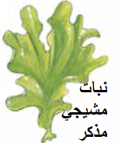








ظاهرة تعاقب الأجيال في الطحالب

Slide 38
كم نوع من الأجيال في دورة حياة الطحالب ؟
ظاهرة تعاقب الأجيال في الطحالب

Slide 39
تتضمن دورة حياة الطحالب نوعين من الأجيال
جيل مشيجي
جيل بوغي
أحادي المجموعة
الكروموسومية
ثنائي المجموعة
الكروموسومية
يتكاثر جنسيا بتكوين امشاج
يتكاثر لا جنسيا بالأبواغ

Slide 40
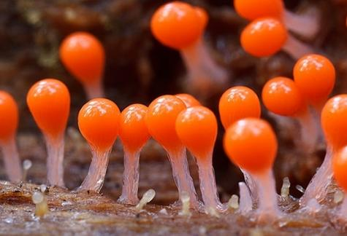
الطلائعيات الشبيهة بالفطريات

Slide 41
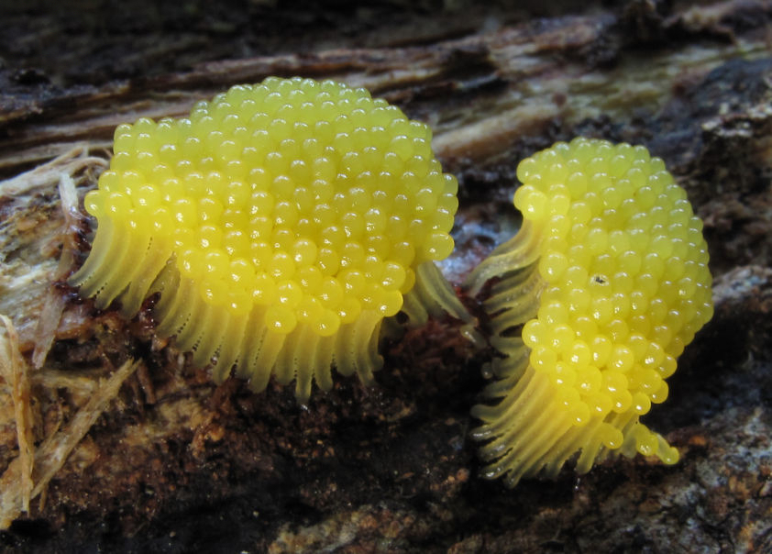
توجد الغرويات بألوان عدة كالأصفر ,والأحمر والأزرق والبرتقالي وتعيش في الأماكن الرطبة المظللة حيث تتوافر المواد العضوية المتحللة كأكوام أوراق الشجر وجذوعه

Slide 42
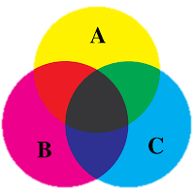

طالبتي العزيزة أكملي مخطط فن التالي من خلال قراءتك في كتابك المقرر عن الفطريات الغروية
الطلائعيات الشبيهة بالفطريات
الفطريات
تغذية مترممة
تتكاثر بأبواغ سوطية
الجدار الخلوي من الكايتين
الجدار الخلوي من السليلوز

Slide 43
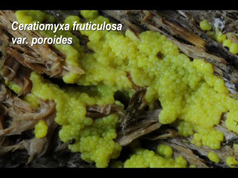
الطلائعيات الشبيهة بالفطريات

Slide 44
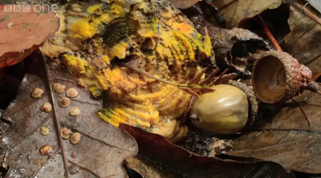
الطلائعيات الشبيهة بالفطريات

Slide 45
طالبتي العزيزة أكملي مخطط فن التالي من خلال قراءتك في كتابك المقرر عن الفطريات الغروية
الطلائعيات الشبيهة بالفطريات
الفطريات
*تتكاثر بالأبواغ
الجدار الخلوي من السليلوز
الجدار الخلوي من الكايتين
*تتغذى على المواد العضوية المتحللة

Slide 46
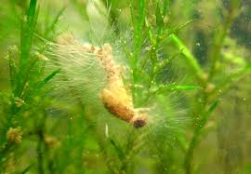
هناك أكثر من 500نوع معروف من الفطريات المائية والبياض الزغبي و تعيش معظم هذه المجموعة في الأمكن الرطبة وتحصل على غذائها من مخلوقات أخرى أو يمتصه من الماء والتربة

Slide 47
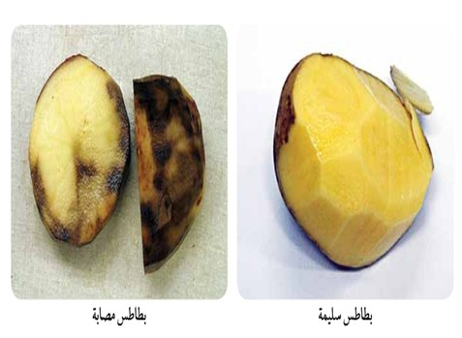
القبعة السوداء
ابحثي في مصادر المعلومات عن الاضرار التي تلحق بالنبات بسبب فطر البياض الزغبي

Slide 48

ارسلي سؤال لزميلاتكـِ في الصف مبتدأه بأحد العبارات التالية
ماذا يحدث لو
قارني بين
فسري ما يلي
صححي الخطأ
أختاري
ارسل سؤال

